Slide 1
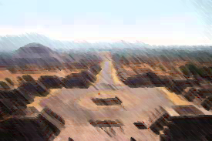
理不尽な小国
え？道具屋？レベル？
そんなもんねぇよ
作成者：大前です
ジャンル:アクション
プラットフォーム：PC(現段階)
ターゲット：中間層のゲーマー

Slide 2
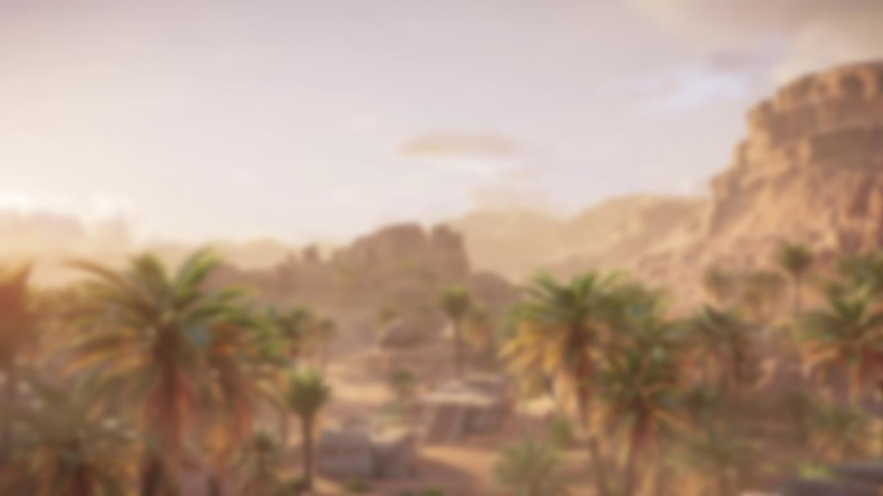
ストーリー
ストーリー
昔々あるところに、一つの小さな国がありました。
その国は行商人が行きかう、小さいけれど栄えた町でした。
ある日、1人の行商人が魔王の土地に・・・
なんと！足を踏み入れてしまいました！！
行商人であるプレイヤーは魔王の土地から
無事抜け出せることができるのでしょうか？！
1

Slide 3

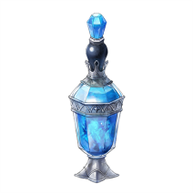
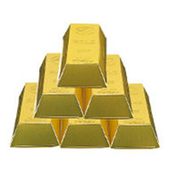
こんなゲームだ!
こんなゲームだ!
理不尽な小国とは、魔王の土地に踏み入れた貧弱庶民が
魔王が送る刺客から切り抜け、土地から抜け出すゲームです。
レベル？なんだそれ。
この世界にはレベルなんて都合のいいものは存在しない。
自分自身のスキルと経験で生き抜け。
道具屋ってなに？
この世界には回復ポーションなんて都合のいいものは存在しない。
飲んだ瞬間に生命力復活？？なめてんのか。
お前は貧乏だ！
残念ながらお前は大富豪でも富裕層でもない。貧弱庶民だ。
体でも売るんだなｗｗｗ。主人公補正とかあるわけねーだろ。
2

Slide 4




こんなゲームだ! 2
こんなゲームだ! 2
この世界では金が全てだ！！
この世界では唯一武器というものがある。
高価なものほど、丈夫で切れ味が良い。うまく使いこなすんだな。
富豪商人から武器を買え。
武器が壊れないと思うな。
武器を組み合わせ、更に強力に。
商人はモンスターが
いると顔を出さない。
ただし、購入できるのは
一度に一回だ。
無い知恵振り絞れ。
名声によって
売物の質が変わる。
武器には耐久値がある。
一度買ってしまえば
ずっと使える都合の
いい世界ではない。
甘ったれるな！！
武器やパワーアップ商品を
組み合わせてより強力な物を
作ろう。
耐久値は合算される。
50/300
300/450
350/750
+
=
OR
※名声はモンスターを倒すごとに得られる。
3

Slide 5
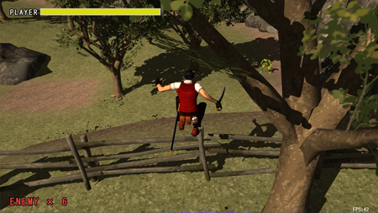






ゲーム画面
ゲーム画面
プレイヤー残りHP
現在所持金
前後移動
(時間経過でわずかに回復)
現在名声
左右移動
1233
682
W
A
S
D
左：攻撃
中：武器の変更
右：サブ攻撃(ズーム)
向きの変更
所持しているアイテムと
残り耐久値
このWAVE中の残り敵数
4

